Slide 1
Giờ Nhóm Chung
Notes:
(Tổng Thời gian: 3 giờ, 45 phút)
Mục tiêu: Hiểu được tầm quan trọng của phần này của Câu lạc bộ Mục vụ Chuyên Tâm (Awana) và học cách vận hành nó đủ tốt để dạy người khác cách vận hành thành công một Giờ Học Chung tại Câu lạc bộ Mục vụ Chuyên Tâm (Awana) của bạn.
Để bắt đầu phần này, dành một ít thời gian hát và thờ phượng cùng nhau. Giải thích rằng ca hát là một phần quan trọng của Giờ Học Chung. Đừng dành quá 10 phút cho phần này.

Slide 2
Phần Chính của Câu Lạc Bộ
Giờ Chơi
Giờ Nhóm Chung
Giờ Nhóm Nhỏ
Notes:
(Slide 2-6: 10 phút)
Giải thích ngắn gọn rằng Giờ Học Chung là một trong ba phần chính của câu lạc bộ. (Những người tham dự khóa huấn luyện Người Gieo Giống sẽ được xếp lịch để học ba thành phần đó theo những trình tự khác nhau.)
Cho những người tham dự xem qua chương trình của Câu lạc bộ ở Phụ lục 9, nơi họ có thể thấy ba thành phần đó được phân chia trong thời gian biểu “hai giờ” như thế nào. Đừng dành thời gian nói về toàn bộ câu lạc bộ ở đây. Nó chỉ là bảng tóm lược để họ có thể tham khảo khi cần.

Slide 3
Giờ Nhóm Chung Là Gì?
Mọi người cùng thờ phượng và học Kinh Thánh trong giờ Câu Lạc Bộ.
Các em sẽ học về:
Thuộc tính của Đức Chúa Trời.
Chương trình cứu rỗi của Đức Chúa Trời qua Đức Chúa Giê-xu Christ.
Kinh Thánh.
Nếp sống đạo của tín đồ.

Slide 4
Giờ Nhóm Chung gồm có gì?
Giờ Học Chung thường mất khoảng 30-40 phút, bao gồm:
Ngợi khen ( ca hát & vũ điệu)- (6-8 phút)
Câu chuyện mở đầu- (5-7 phút)
Dạy bài học Kinh Thánh (10-12 phút)
Giải thích câu gốc của bài học mới (3-5 phút)
Câu hỏi ôn bài (6-8 phút)
Cầu nguyện (1- 2 phút)

Slide 5
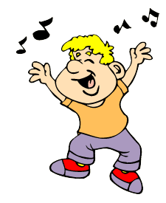
Thư Viện Bài Hát trên YOUTUBE
Hãy chọn những bài hát sôi động kèm điệu bộ để các em tôn vinh Chúa cách hết lòng.
THÁNH CA TIN LÀNH KARAOKE

Slide 6
Câu Chuyện Mở Đầu
Câu chuyện về chú Chuyên và hai cháu Tâm và Nhi.
Các em sẽ đi cùng Tâm và Nhi trong quá trình hiểu biết Lời Chúa và trưởng thành qua sự vâng lời
Câu chuyện là chiếc cầu để đem tâm trí các em vào bài học Kinh Thánh cách dễ dàng.

Slide 7
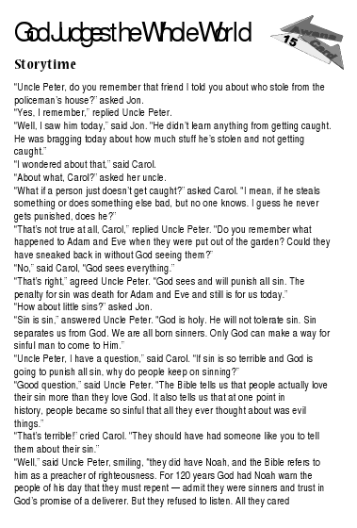
Câu Chuyện Mở Đầu
Được trình bày bằng nhiều phương pháp như:
Độc thoại,
Giọng đọc thu sẳn,
Kịch với các nhân vật,
Diển con rối.
Notes:
Sổ tay của người tham dự có một kịch bản mẫu để múa rối hoặc đóng kịch.

Slide 8
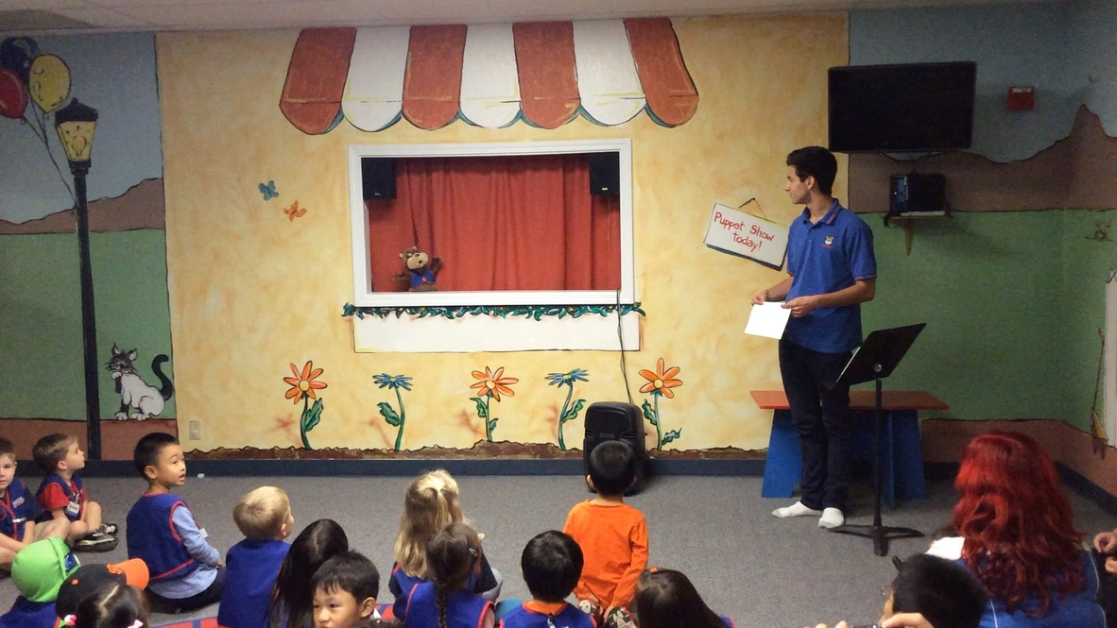
Sử Dụng Con Rối
Bắt đầu với con rối đã thu sẳn trong 7 bài mẫu đầu tiên
MẪU VIDEO VÀ LỜI ĐỌC ĐƯỢC THU SẲN

Slide 9
Bài Học Từ Lời Chúa

Slide 10
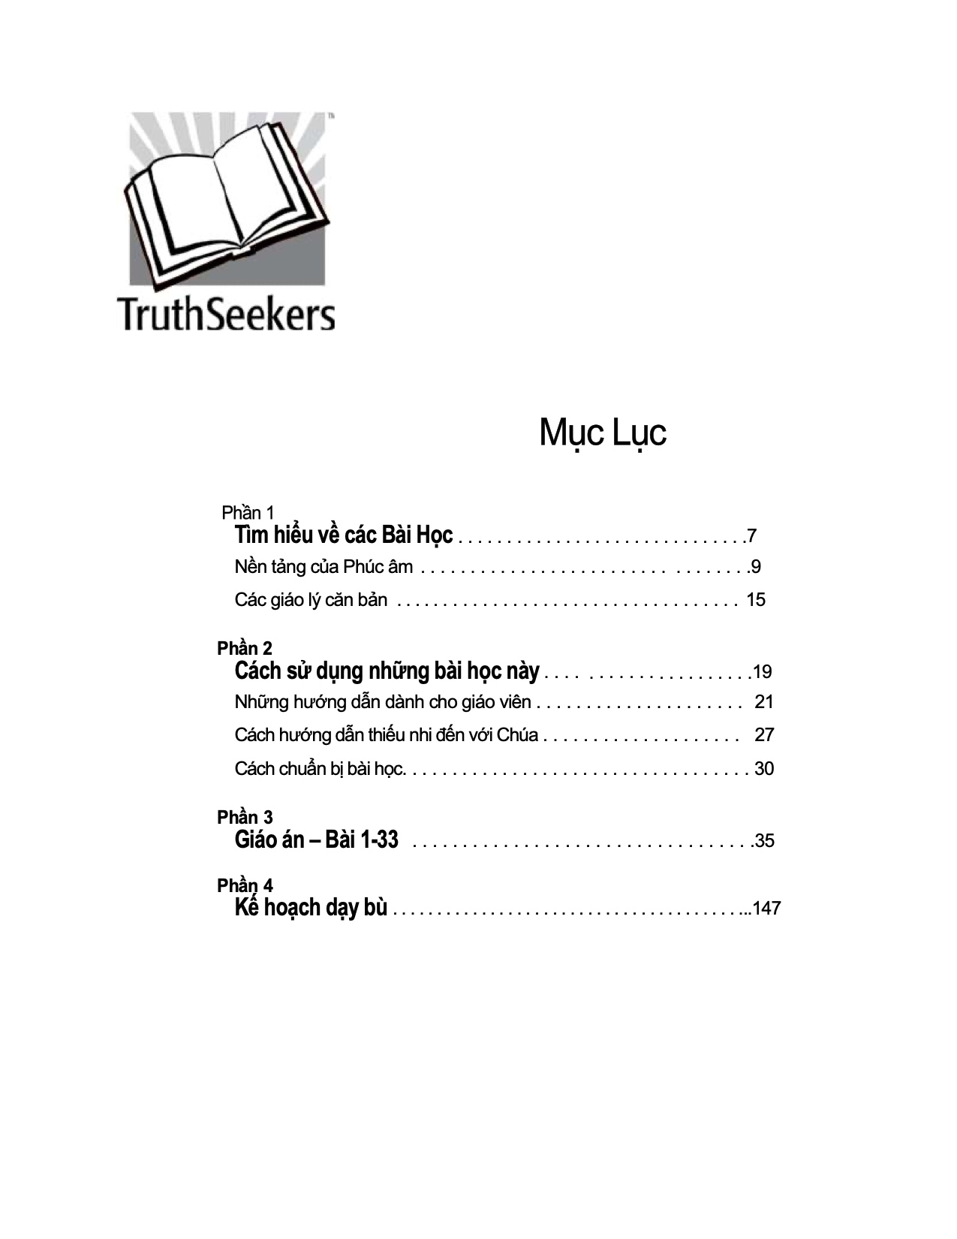

Tài Liệu Dùng Cho Giờ Học Chung
Tài Liệu Giáo Viên của Giáo trình Người Tìm Chân Lý gồm có 66 bài học Kinh Thánh trong 2 năm, có giáo án cụ thể cho giáo viên.
Notes:
(Slide 17-22: 10 phút)
Hãy xem qua những tài liệu dạy học của Người Tìm Chân Lý. Yêu cầu người tham dự xem qua cuốn Tài Liệu Giáo Viên của Người Tìm Chân Lý mà họ nhận được trong túi tài liệu.

Slide 11
Tài liệu Giáo viên
Mỗi bài học gồm những phần chính sau:
Mục đích của Bài học
Câu chuyện mở đầu
Câu gốc thuộc lòng
Câu hỏi ôn tập (câu chuyện và bài học)
Bài học từ Lời Chúa

Slide 12
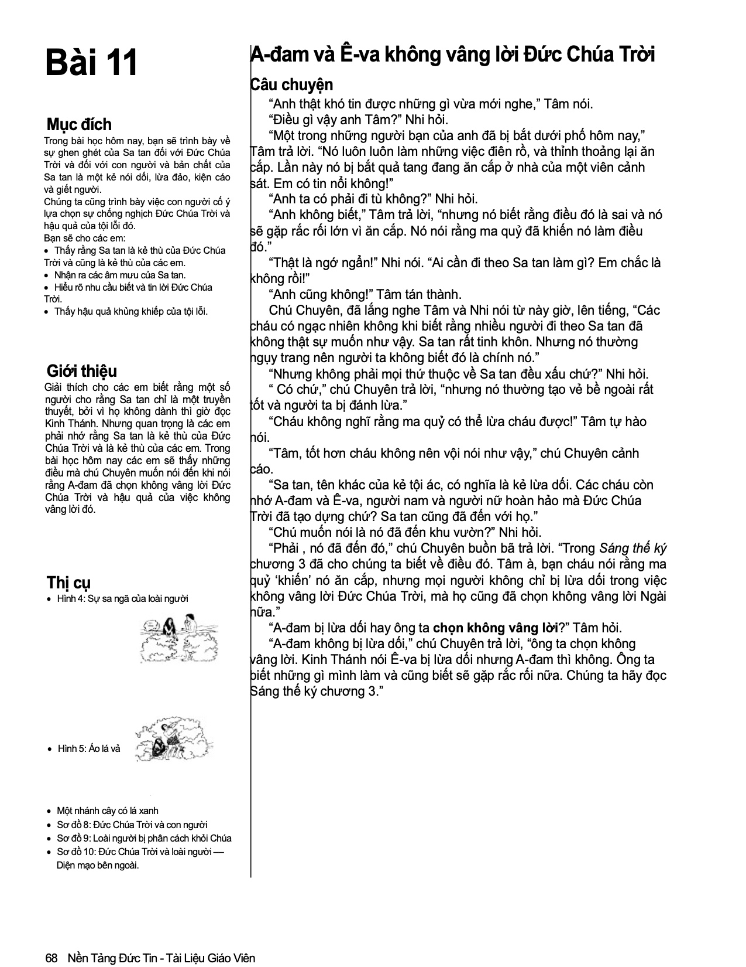
Mục đích Bài học
Hướng đến Lẽ thật
Bài học phải làm rõ mục đích nêu ra.

Slide 13
Câu chuyện Mở Đầu
Giúp Giáo Viên dễ dàng giải thích các lẽ thật.
Câu chuyện mở đầu cũng có trong sách riêng của các em, giúp các em có ý tưởng sẳn sàng cho bài học Kinh Thánh.
Notes:
Đây là cơ hội để thảo luận các vấn đề, bất kể là về thái độ, hành vi, hoặc các vấn đề tội lỗi có thể có ở nền văn hóa/tập tục riêng của bạn mà không được liệt kê ra ở đây.

Slide 14
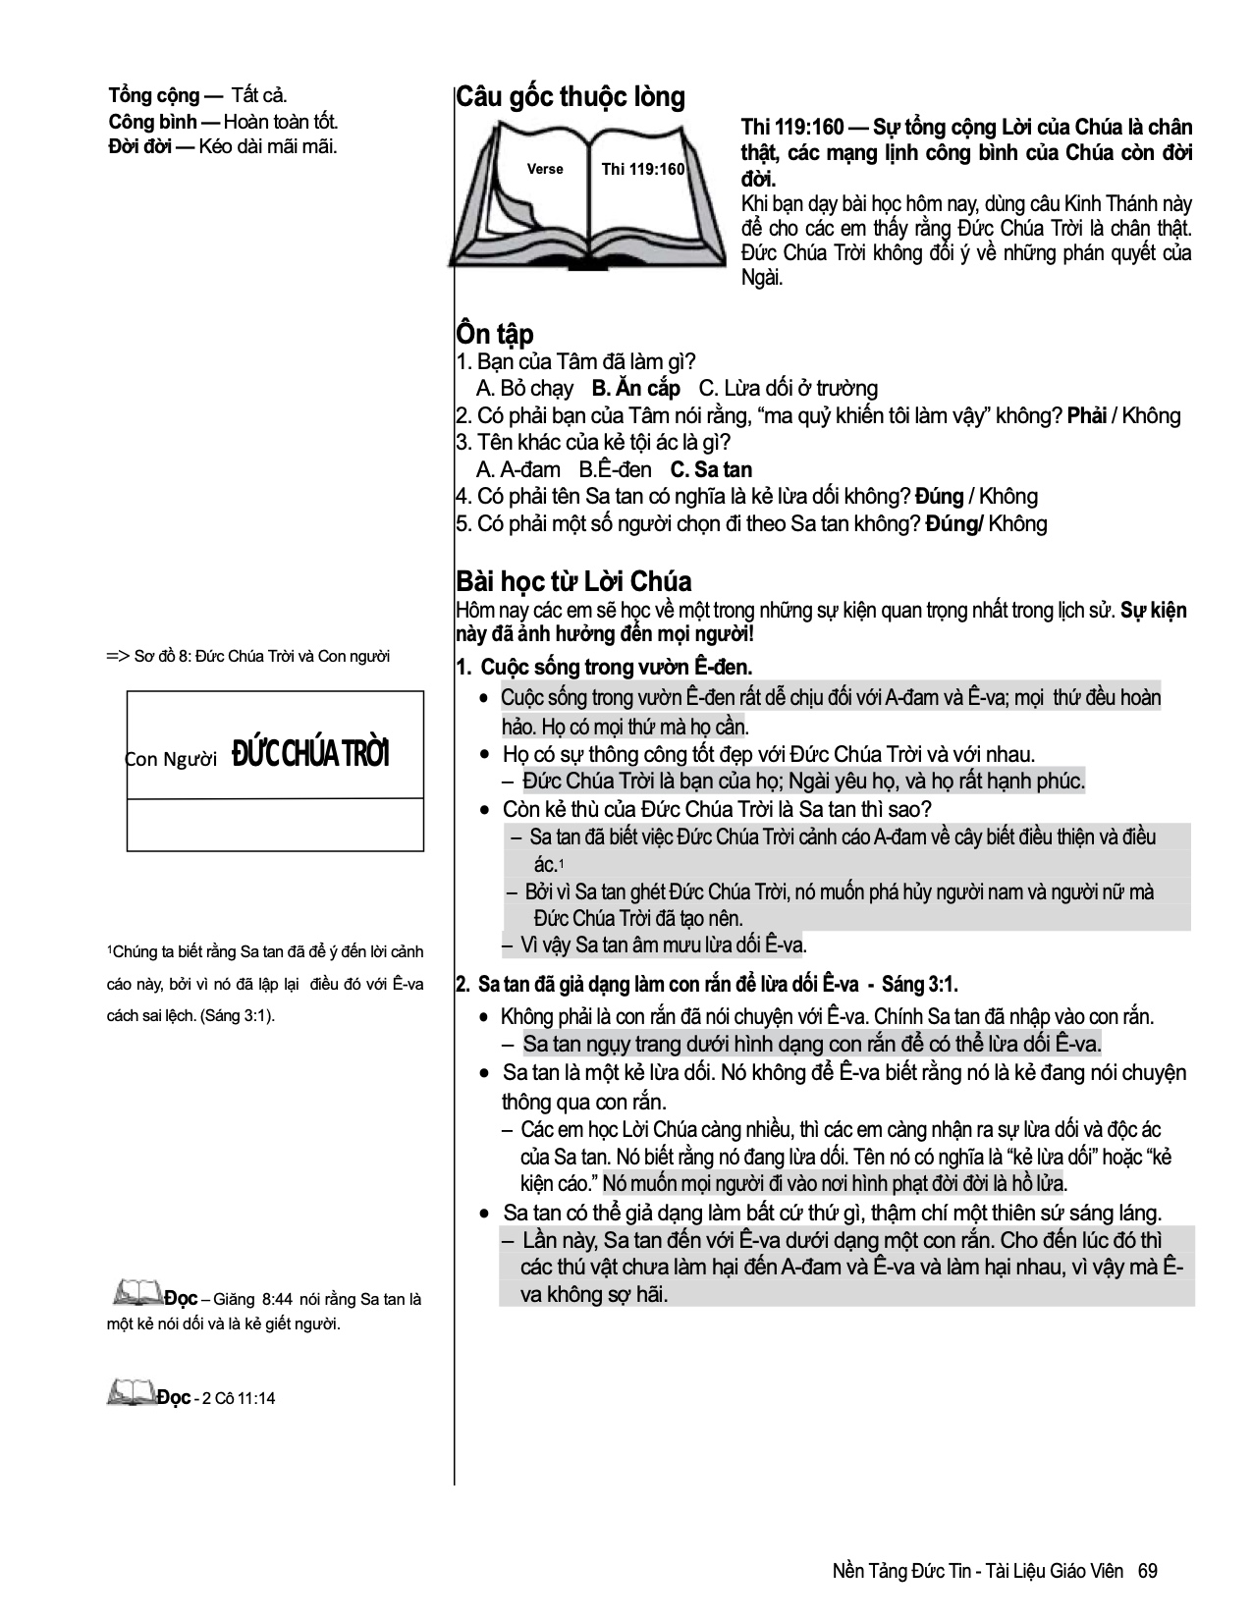
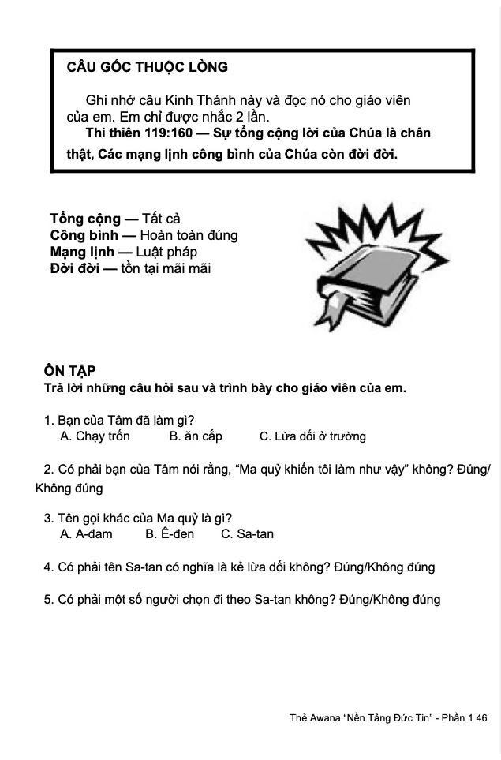
Câu hỏi chuyển ý “Ôn Tập”
Mục “Ôn Tập” tạo cơ hội cho em trả lời những câu hỏi khá dễ của câu chuyện mở đầu. Tạo ấn tượng trong tâm trí.
Nên dành câu trả lời cho các em nhỏ trước
Notes:
(Slide 27-35: 20 phút)

Slide 15
Bài học từ Lời Chúa
Vùng được tô đậm có trong phần tóm tắt bài học trong Sách Học viên Awana (các em nhỏ chỉ dạy phần này, không cần giải thích)
Dùng Kinh Thánh để đọc những câu có đánh số. Các em phải biết rằng chúng đang học Lời Chúa từ Kinh Thánh chứ không phải từ sách giáo trình này.

Slide 16
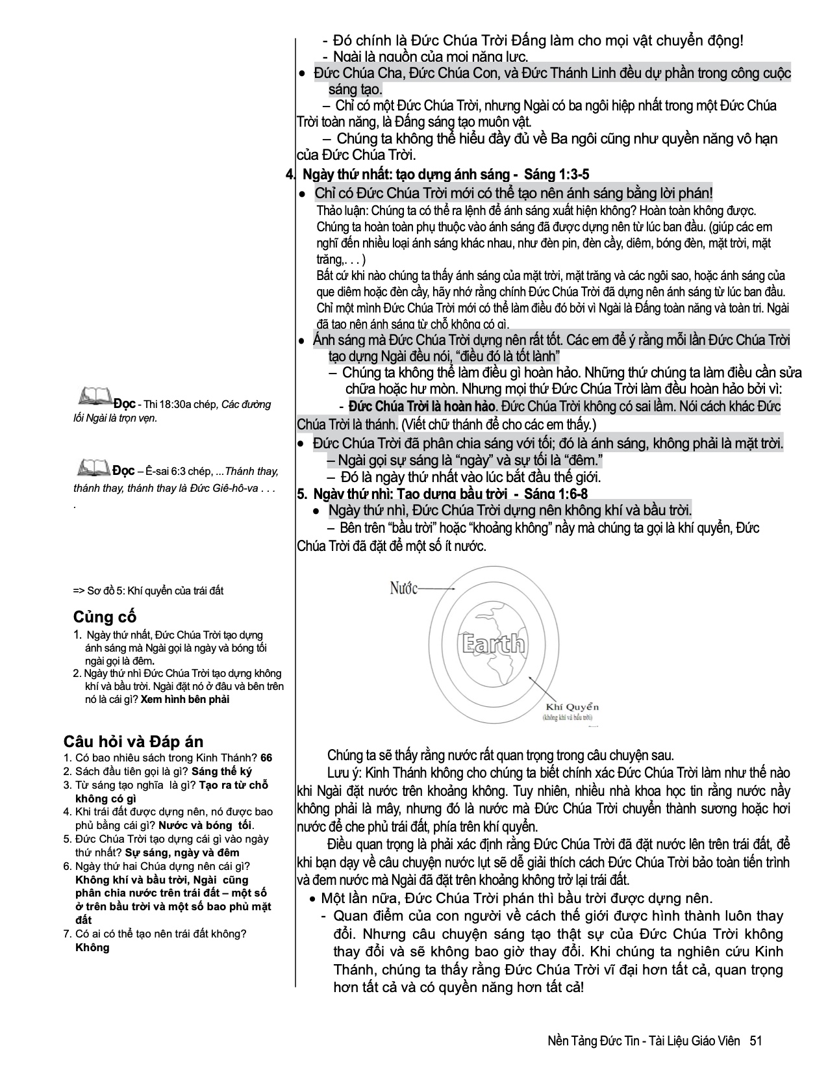
Cách sử dung hình ảnh trong bài học
Hình ảnh sẽ giúp các em thích thú và hiểu những bài học.
Trong khi dạy những bài học, phải bảo đảm dạy đầy đủ những đoạn được tô đậm trong bài học của ngày.

Slide 17
Chuẩn bị Dạy Bài Học
Cầu nguyện nhiều.
Học thuộc bài dạy, không cắm cúi vào sách.
Cầm Kinh Thánh trên tay để dạy thay vì sách giáo viên.

Slide 18
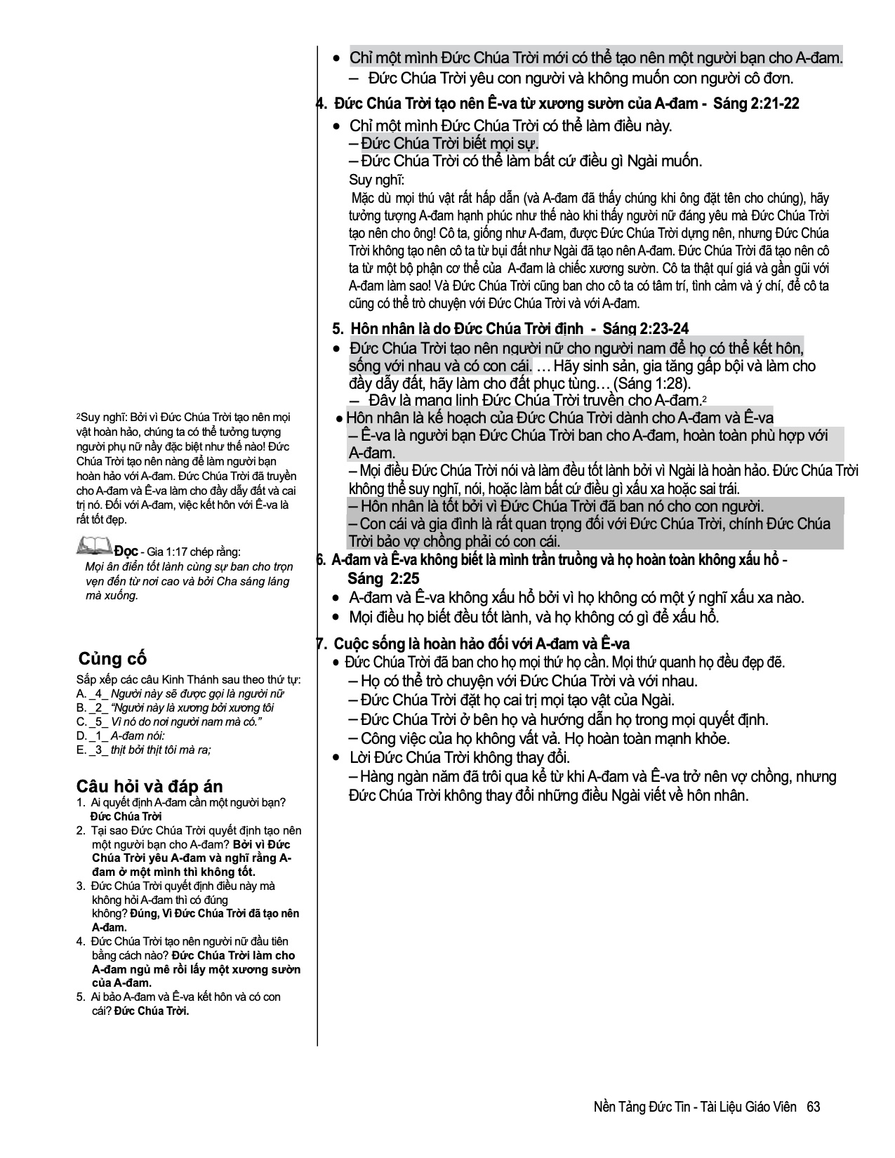
Cách sử dụng Giáo Án.
Hình ảnh trước những câu Kinh Thánh tham khảo có nghĩa đây là câu Kinh Thánh trưng dẫn thêm, giáo viên hay một học viên có KT đọc lớn lên..
Những đoạn được đánh số bên tay trái (2) được sử dụng khi bạn tìm thấy con số tương ứng bên tay phải.
Notes:
Những ghi chú, hình ảnh và câu Kinh Thánh ở phần bên trái của trang được sử dụng cùng với những thông tin ở ngay bên phải chúng. Hoặc trong trường hợp những đoạn được đánh số thì là nơi có con số tương ứng bên phải.
Một vài ghi chú sẽ chỉ thích hợp với những đứa trẻ lớn hơn, tuy nhiên, nếu bạn có một sự kết hợp giữa nhiều độ tuổi thì bạn cũng vẫn có thể chia sẻ những thông tin đó. Những đoạn được đánh số được in nghiêng là những thông tin chỉ dành cho giáo viên.
Những câu Kinh Thánh không kèm hình ảnh trước chúng, ở cột bên trái, chỉ dành cho giáo viên sử dụng làm tài liệu tham khảo.

Slide 19
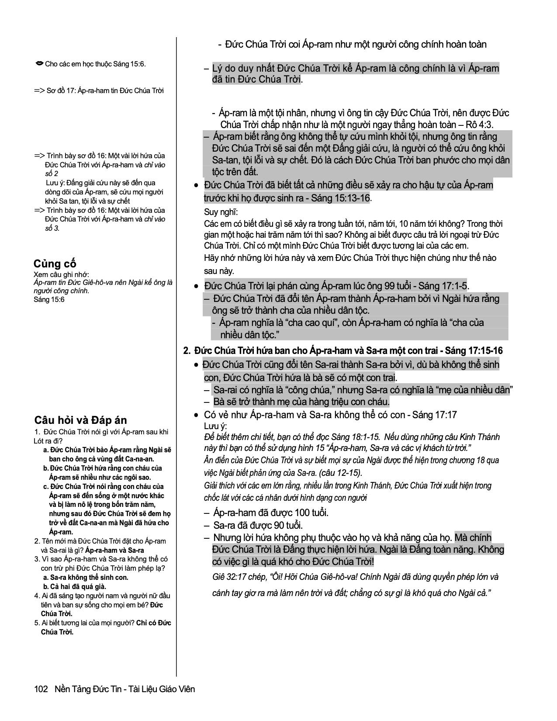
Cách sử dung Giáo Án.
Hình ảnh trước một câu gốc có nghĩa là những thiếu nhi có thể đọc thuộc lớn câu gốc này.
Hình này cho bạn biết tại chỗ nào của bài học phải cho xem hình ảnh.
Notes:
Những ghi chú, hình ảnh và câu Kinh Thánh ở phần bên trái của trang được sử dụng cùng với những thông tin ở ngay bên phải chúng. Hoặc trong trường hợp những đoạn được đánh số thì là nơi có con số tương ứng bên phải.
Một vài ghi chú sẽ chỉ thích hợp với những đứa trẻ lớn hơn, tuy nhiên, nếu bạn có một sự kết hợp giữa nhiều độ tuổi thì bạn cũng vẫn có thể chia sẻ những thông tin đó. Những đoạn được đánh số được in nghiêng là những thông tin chỉ dành cho giáo viên.
Những câu Kinh Thánh không kèm hình ảnh trước chúng, ở cột bên trái, chỉ dành cho giáo viên sử dụng làm tài liệu tham khảo.

Slide 20
Giáo Án.
Phần “Củng cố” cũng có trong Sách học viên Awana để tóm gọn lại bài học.
Câu hỏi và Đáp án cho phần “Bài học từ Lời Chúa” giúp chúng ta biết được các em (lớn) hiểu được bài học tới đâu.
Notes:
Củng cố: Đây là câu trả lời cho những hoạt động ở mặt sau của “Thẻ Mục vụ Chuyên Tâm (Awana)”.
Phần “Câu hỏi và Đáp án” cho “Những Bài học từ Lời Chúa” có thể được sử dụng vào cuối buổi sinh hoạt hoặc vào buổi sinh hoạt kế tiếp để biết được những đứa trẻ hiểu được tới đâu một vài nội dung của bài học. Điều này giúp giáo viên biết được rằng bài học có được dạy rõ ràng chưa. Nếu những đứa trẻ không thể trả lời đúng những câu hỏi, giáo viên có thể ôn lại phần của bài học có liên quan đến những câu hỏi đó.

Slide 21
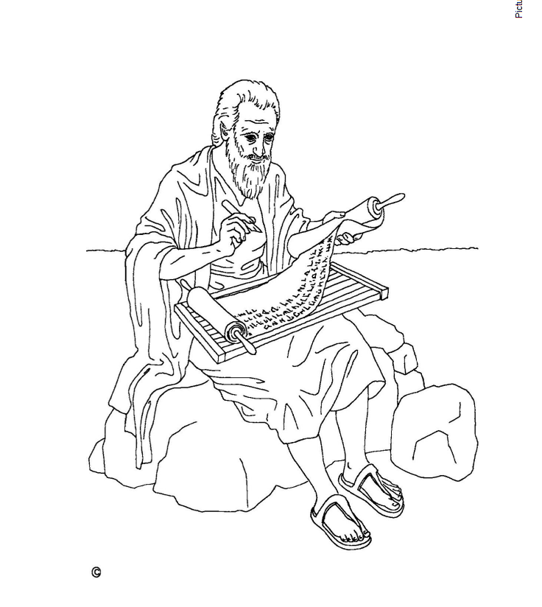
Hình Ảnh Bài học
Tất cả những hình ảnh Kinh Thánh để dạy đều có ở trong Sách Ảnh.
Notes:
Yêu cầu người tham dự cùng theo dõi trong Sách ảnh Tài liệu Giáo viên của Người Đi Tìm Chân Lý mà họ nhận được trong tập tài liệu.

Slide 22
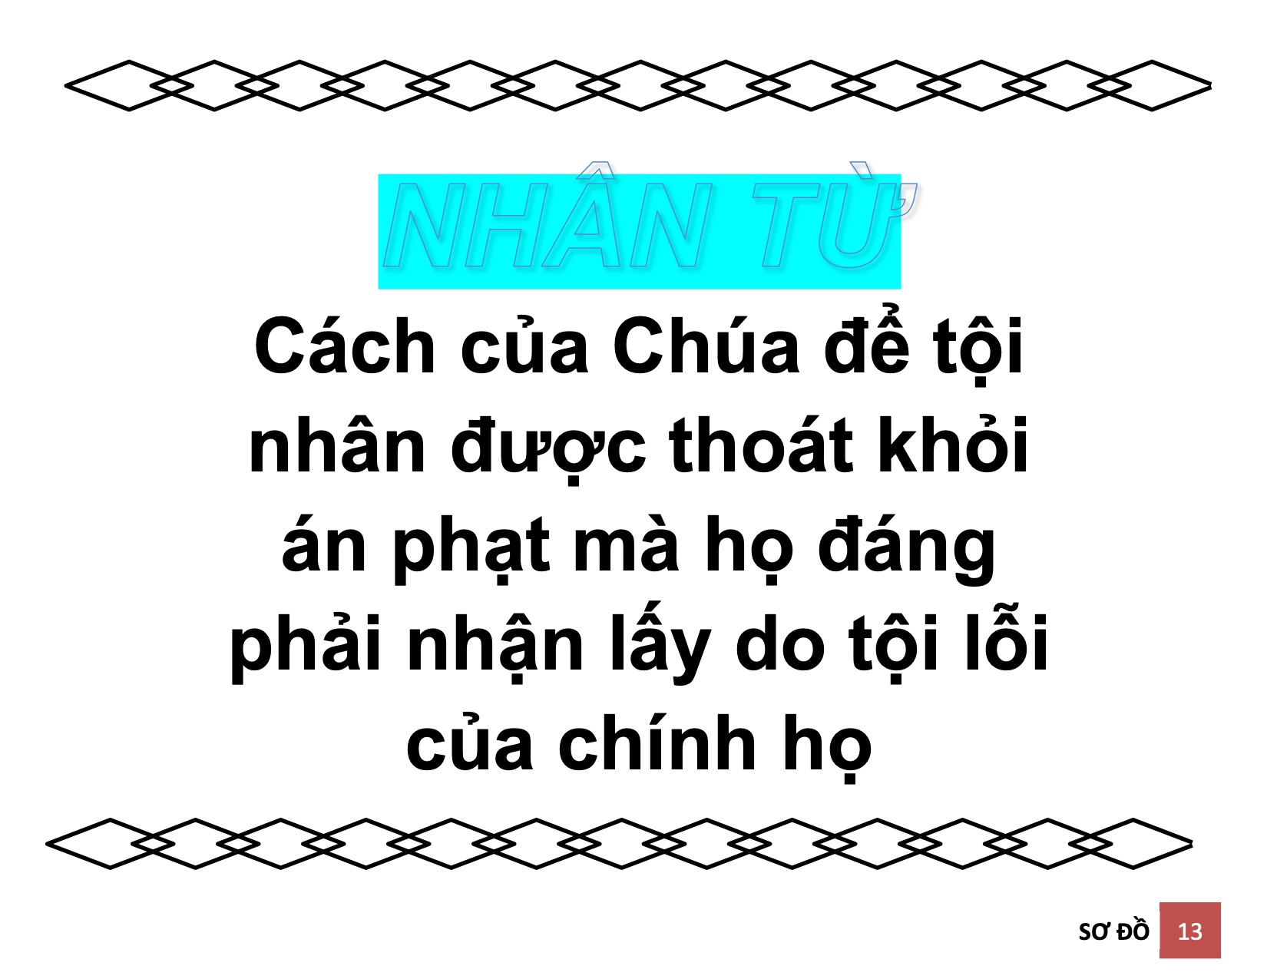
Sơ đồ Minh Hoạ Bài học
Tất cả những sơ đồ để minh hoạ bài học đều có ở trong Sách Ảnh.
Notes:
Yêu cầu người tham dự cùng theo dõi trong Sách ảnh Tài liệu Giáo viên của Người Đi Tìm Chân Lý mà họ nhận được trong tập tài liệu.

Slide 23
Dùng Sách Ảnh
Hình Ảnh rất tốt đối với các em nhỏ từ 3 đến 6 tuổi. Giáo viên copy ra từng trang cho các em tô mầu
Sơ đồ phù hợp cho các em lớn hơn từ 7 đến 11 tuổi
Notes:
Biểu đồ ở phần đầu của cuốn sách, hình ảnh ở nửa cuối cuốn sách.
Bạn có thể phóng to hình để dán lên bảng áp phích nếu câu lạc bộ của bạn lớn.

Slide 24
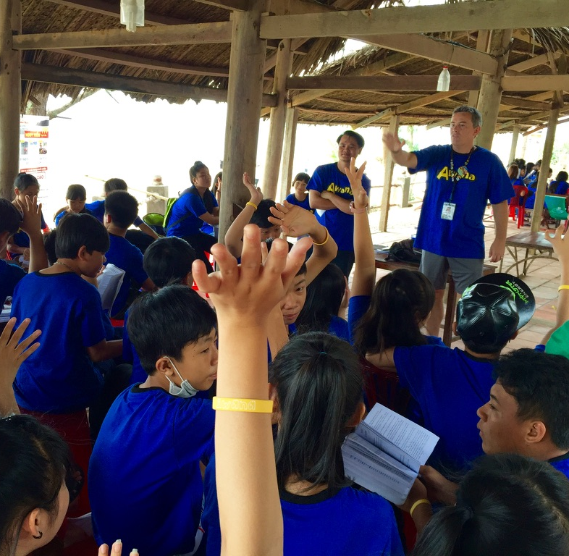
Cách dạy dành cho thanh thiếu niên
Giờ sinh hoạt nhóm sẽ tăng giờ ca ngợi Chúa.
Không sử dụng câu chuyện mở đầu.
Bài học sẽ dạy đầy đũ, khai triển thêm các câu gốc trưng dẫn để lý luận thêm chặt chẻ và sâu hơn.

Slide 25
Tự đánh giá!
Bạn dạy có làm rõ Mục Đích bài học hay không?
Người trình bày có hiểu rõ những tài liệu không?
Tất cả những vùng được tô đậm trong bài học Kinh Thánh có được dạy không?
Những câu Kinh Thánh được cho tại những điểm được đánh số có được đọc lên hay không? (các em lớn)
Những hình ảnh có được sử dụng trong bài học không?
Có đặt câu hỏi cho những thiếu nhi trong lúc dạy hay không?
Các em có hăng hái trả lời câu hỏi không?
Nhận xét khác:
Notes:
Nhấn mạnh rằng bài học này (bài dài nhất trong chuỗi các bài) không được dài quá 20 phút—đa số các bài học mất trung bình khoảng 13 phút.

Slide 26
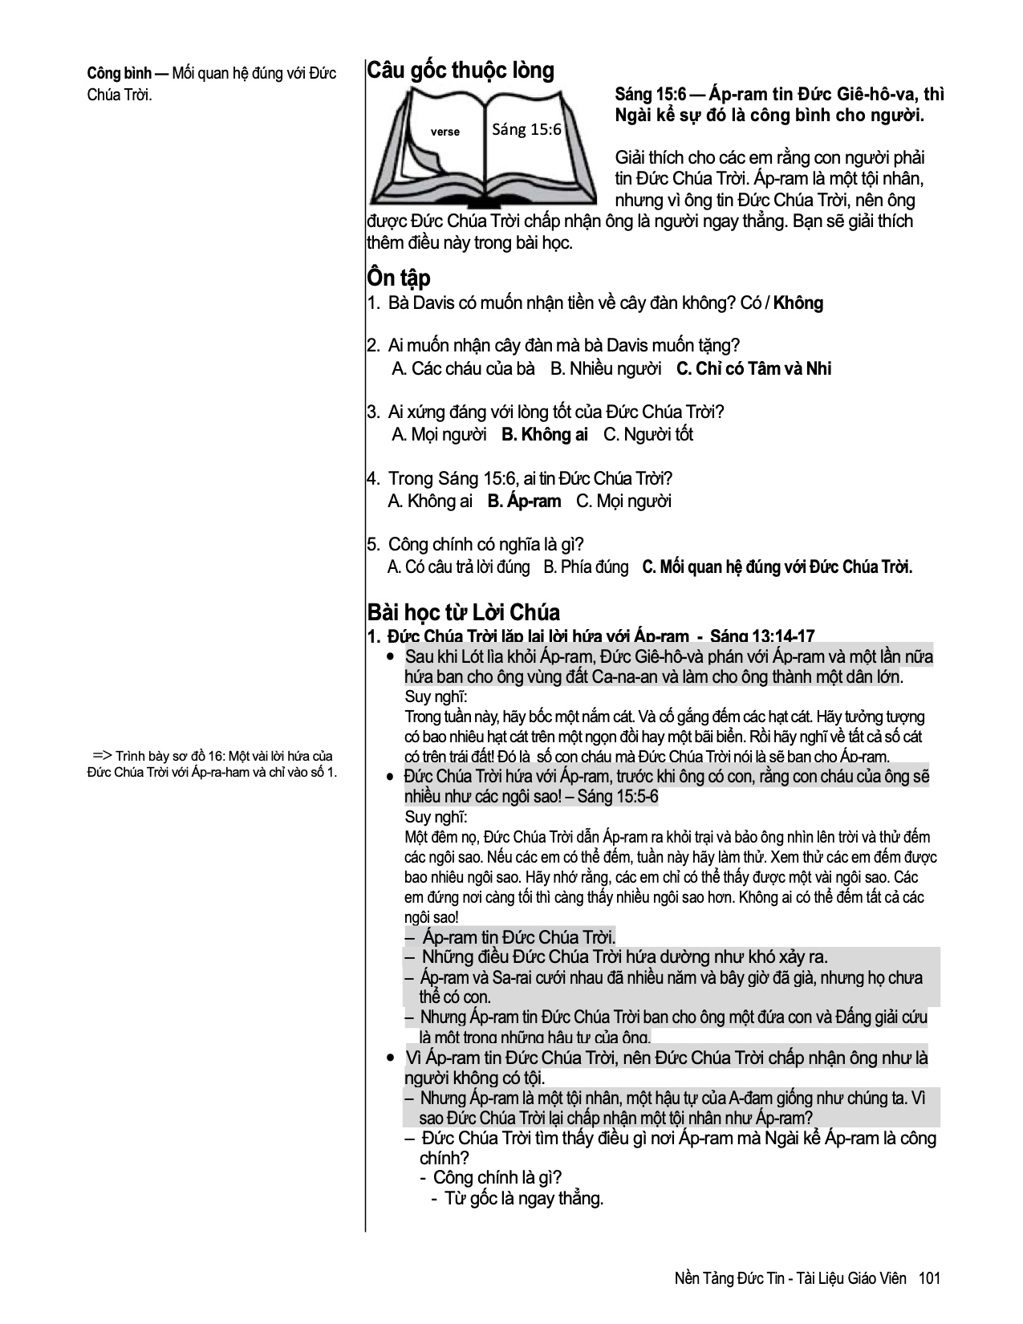
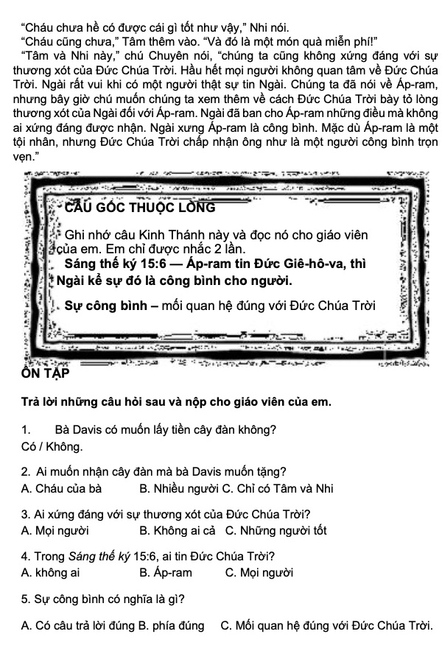
Câu Gốc Thuộc Lòng
Đây là câu Kinh Thánh chìa khóa của bài học (câu gốc).
Sử dụng phần này trong Sách Giáo Viên để giải thích từ khó và ý nghĩa câu gốc.
Sách các em cũng có câu gốc và giải nghĩa từ khó
Notes:
(Slides 25: 5 phút)
Một mục sư đã bị thuyết phục về tầm quan trọng của việc giúp cho thiếu nhi hiểu được ý nghĩa của Lời Kinh Thánh. Có một cơn bão đã đến tại làng của họ và cuốn những ngôi nhà và khu vườn ra biển. Dân làng thì di tán sang làng lân cận để chờ cho cơn bão qua đi. Mưa cứ rơi. Người dân đã rất nản lòng và than khóc trước sự mất mát của họ. Một đêm nọ, một thành viên câu lạc bộ Mục vụ Chuyên Tâm (Awana) bắt đầu đọc lên những câu Kinh thánh từ những bài học Kinh thánh rằng Đấng sáng tạo của chúng ta là một Đức Chúa Trời VĨ ĐẠI như thế nào. Dần dần những thành viên câu lạc bộ từ những gia đình khác cũng gia nhập và cùng đọc những câu Kinh Thánh về Đức Chúa Trời chân thật duy nhất có quyền năng, yêu thương, và biết tất cả mọi điều như thế nào. Và rồi chúng bắt đầu hát những bài hát về sự vĩ đại của Chúa. Điều đó đã đánh thức cả làng dậy. Dân làng tìm đến nơi vị mục sư đang ở và hỏi nếu ông có thể đưa họ đến nhà thờ và nói cho họ biết về Đức Chúa Trời mà những đứa trẻ đó đang nói đến. Vị mục sư nói rằng những đứa trẻ đã nhắc họ nhớ đến Chúa trong lúc hoạn nạn. Những thành viên đó không chỉ ghi nhớ Lời Kinh Thánh mà còn biết cách áp dụng vào cuộc sống của chúng. Chúng tin rằng Lời Chúa là lẽ thật!

Slide 27
Câu Hỏi
Tại sao Giờ Học Chung là trọng tâm của sinh hoạt câu lạc bộ?
Các em sẽ học về điều gì trong những bài học?
Vì sao các em dễ chán khi học bài học?
Vì sao các giáo viên không sử dung đúng phần hướng dẩn giáo án trong sách giáo trình?
Notes:
(Slide 46: 10 phút)

